Slide 1

Tìm Biên thời gian giữa khoảng lặng với nguyên âm và Tìm tần số cơ bản của tín hiệu Dựa trên phổ biên độ
Xử Lý Tín Hiệu Số
Giáo Viên Hướng Dẫn: Ts. Ninh Khánh Duy
Sinh Viên Thực Hiện: Lý Thanh Hải
Mã Số Sinh Viên: 102190061
Lớp: 19TCLC_DT2

Slide 2
NỘI DUNG
01
Sơ đồ thuật toán STE và phương pháp tìm ngưỡng.
a. Sơ đồ thuật toán.
b. Phương pháp xác định ngưỡng.
02
Tìm tần số cơ bản của tín hiệu dựa trên phổ biên độ sử dụng thuật toán harmonic product spectrum (HPS).
a. Sơ đồ ý tưởng và các bước tìm tần số cơ bản.
b. Thuật toán harmonic product spectrum.
c. Vấn đề phổ biến khi sử dụng thuật toán HPS.
03
Kết quả thực nghiệm và nhận xét.
04
Chạy chương trình Demo.

Slide 3
01
Sơ đồ thuật toán STE và phương pháp tìm ngưỡng.

Slide 4
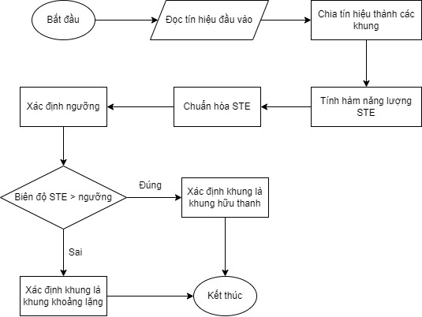
a. Sơ đồ thuật toán STE phân đoạn nguyên âm và khoảng lặng

Slide 5
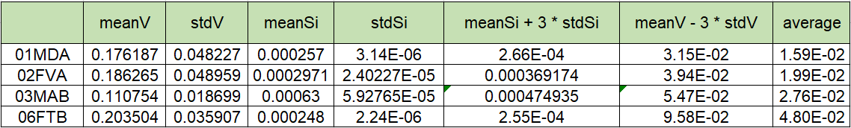
b. Phương pháp tìm ngưỡng và quyết định.
- Tìm ngưỡng bằng phương pháp thủ công:
B1: Xét các ste tìm được của các khung từ thuật toán STE.
B2: Tiến hành tính mean và std trên hai lớp nguyên âm và khoảng lặng.
B3: Tìm được ngưỡng của mỗi file.
B4: Tính trung bình cộng 4 file và thu được ngưỡng chung.
- Số liệu:
=> Ngưỡng = $\frac{\left(1.59 + 1.99 +2.76+4.80\right)∗10^−2}{4}$ = 0.024 $≈$ 0.02

Slide 6
02
Tìm tần số cơ bản của tín hiệu dựa trên phổ biên độ sử dụng thuật toán harmonic product spectrum (HPS).

Slide 7
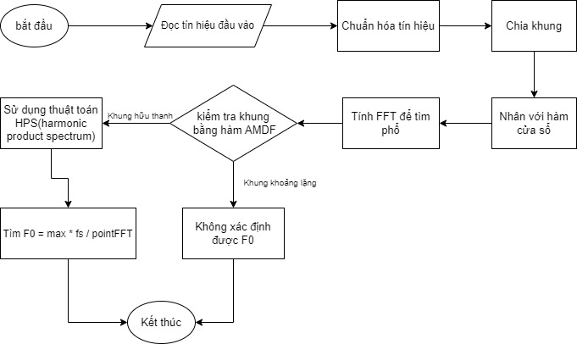
a. Các bước thực hiện tìm tần số cơ bản.
- Số điểm tính FFT: Thử lần lượt các giá trị bội số nguyên của 2 và nhận thấy 4096 cho ra kết quả tốt nhất.
=> pointFFT = 4096.

Slide 8
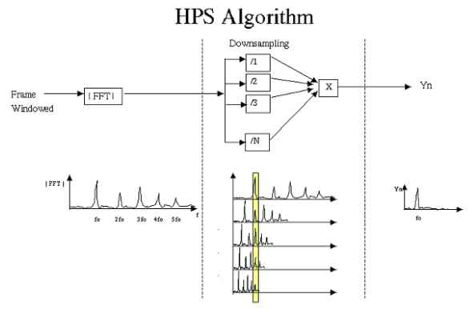
b. Thuật toán harmonic product spectrum.

Slide 9
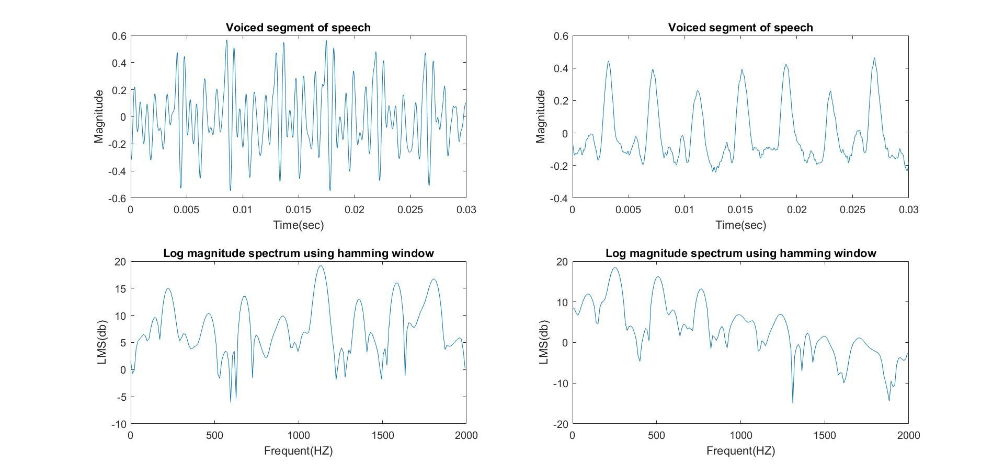
c. Vấn đề phổ biển và đề suất cách khắc phục.
- Lỗi quãng tám(octave error): Hay còn gọi lỗi pitch ảo, thường tần số cơ bản tìm được chỉ bằng 1/2 hoặc gấp 2 tần số cơ bản thực sự tìm được.

Slide 10
03
Kết quả thực nghiệm và nhận xét.

Slide 11
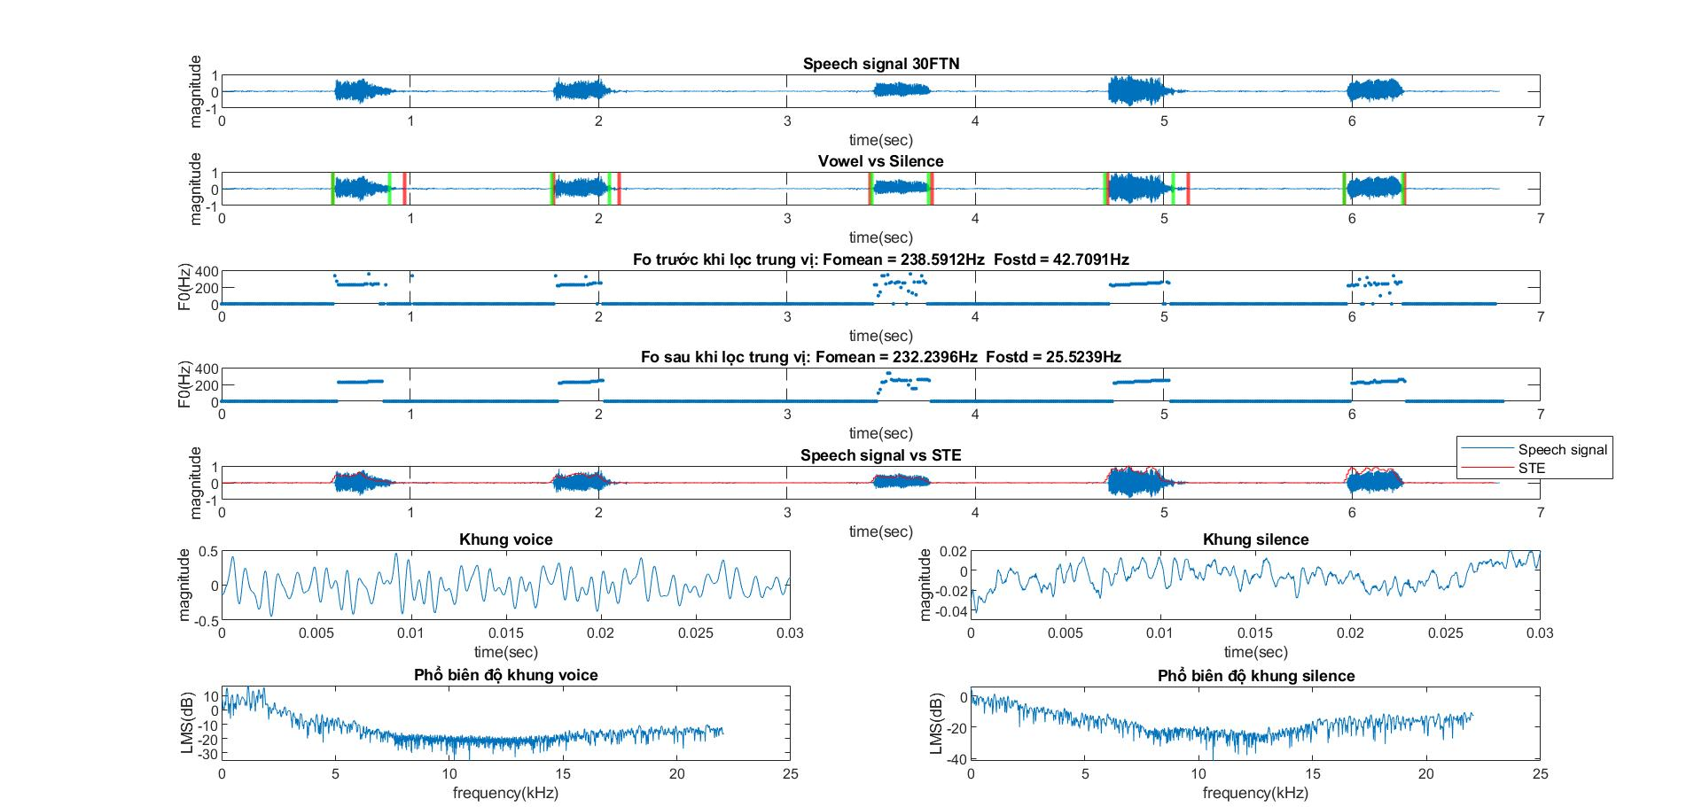
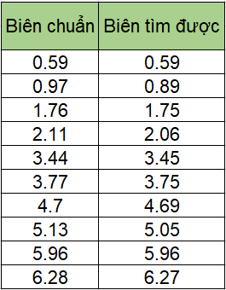
- Kết quả: 30FTN
+ F0mean = 233.2, F0std = 11.6 (file lab).
+ F0mean = 232.23, F0std = 25.5

Slide 12
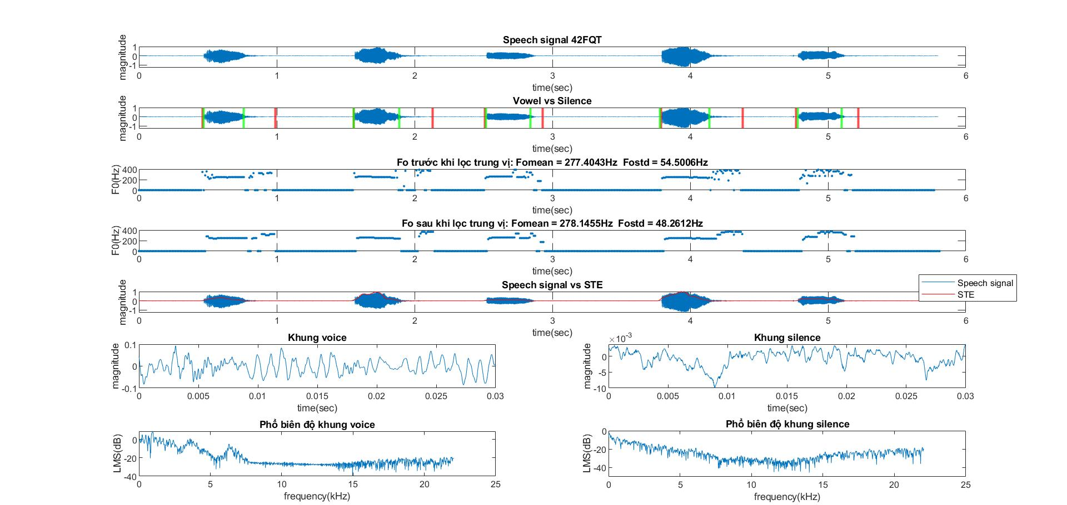
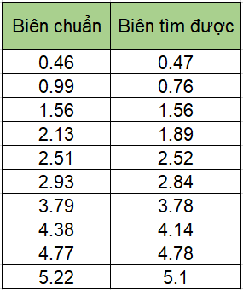
- Kết quả: 42FQT
+ F0mean = 242.7, F0std = 8.5(file lab).
+ F0mean = 278.1, F0std = 48.26

Slide 13
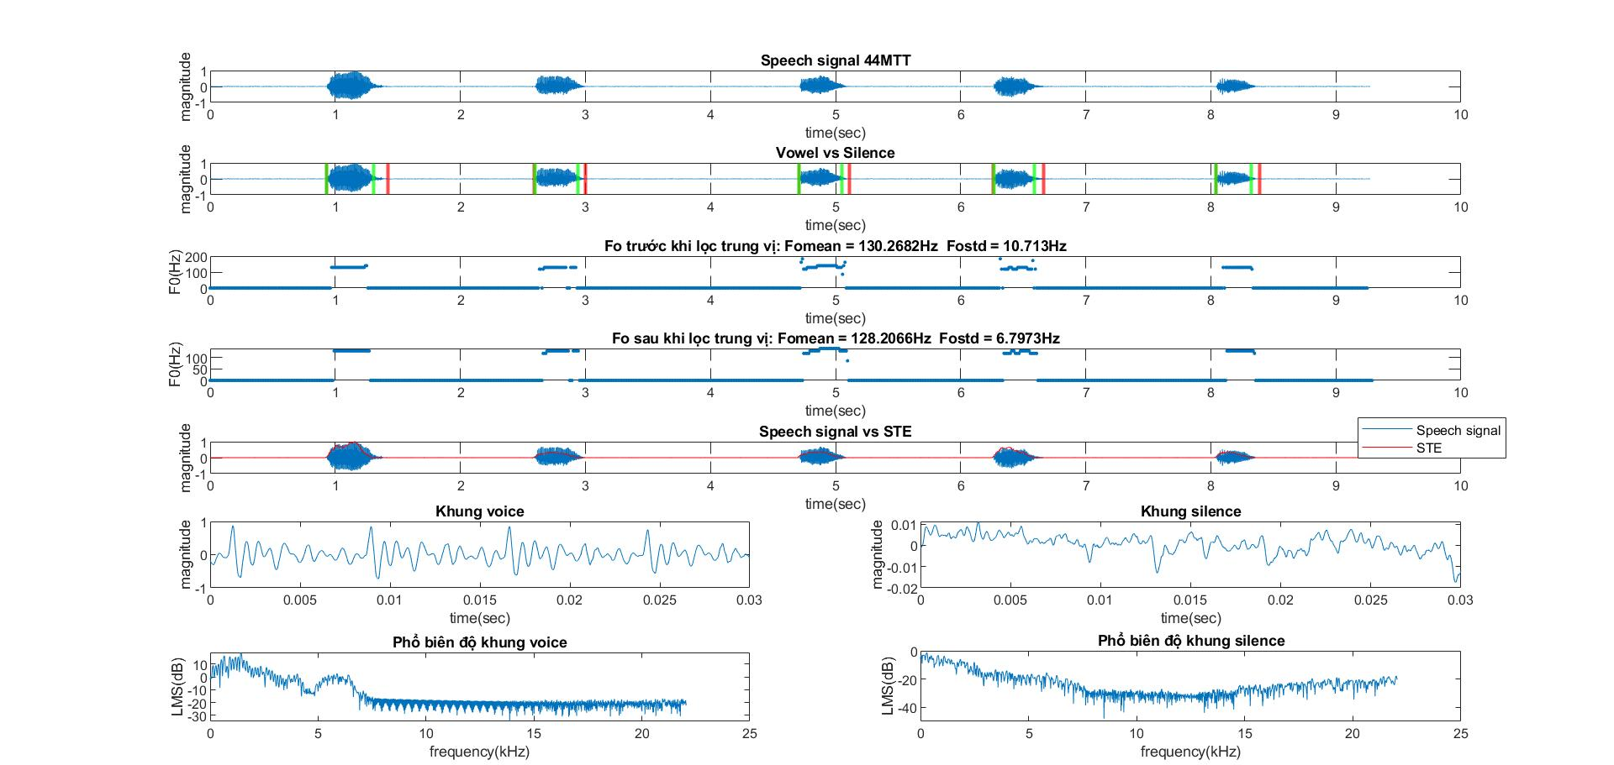
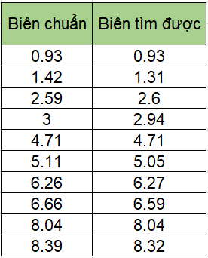
- Kết quả: 44MTT
+ F0mean = 125.7, F0std = 8.5(file lab).
+ F0mean = 128.21, F0std = 6.8

Slide 14
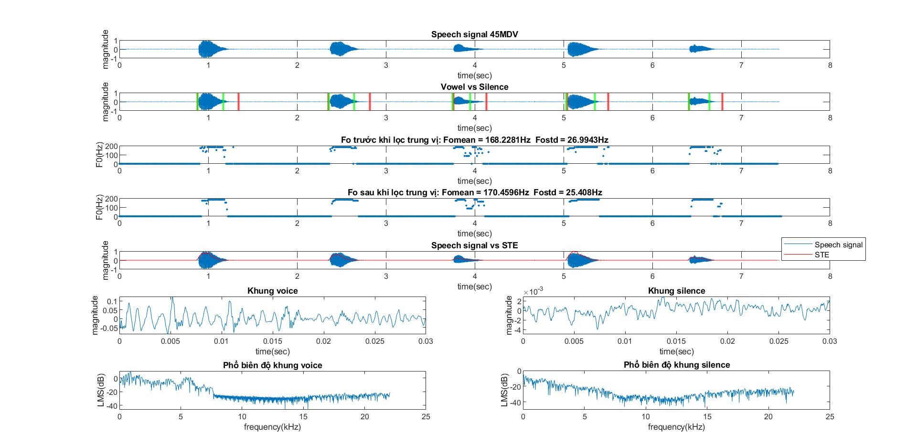
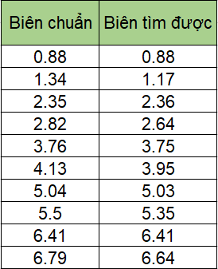
- Kết quả: 45MDV
+ F0mean = 177.8, F0std = 5.7(file lab).
+ F0mean = 170.46, F0std = 25.4

Slide 15
04
Chạy chương trình demo

Slide 16
Thank You for listenning!

